Slide 1

3 你叫什么名字？

Slide 2
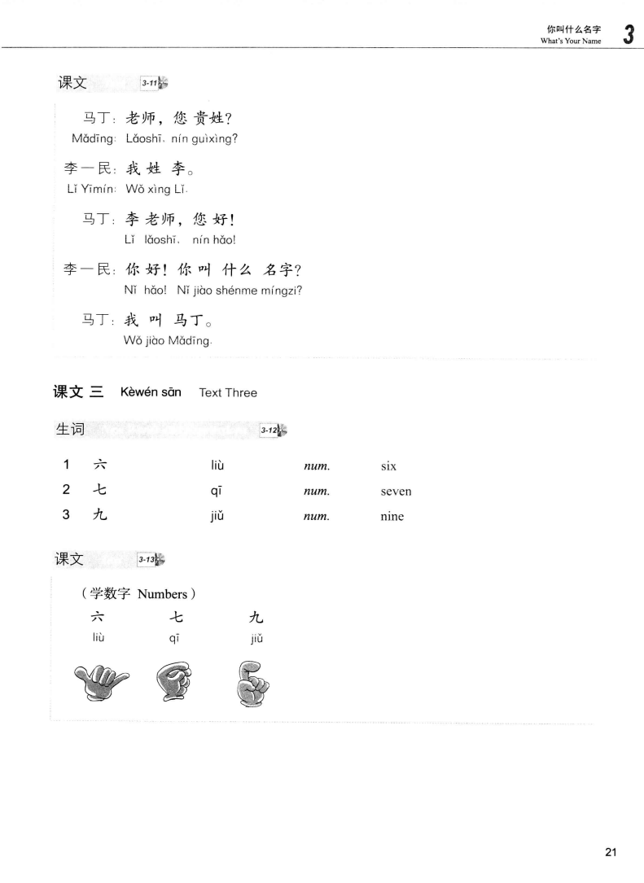
课 文三 Text Three
New Words:
1. 六 liù six
2. 七 qī seven
3. 九 jiǔ nine

Slide 3
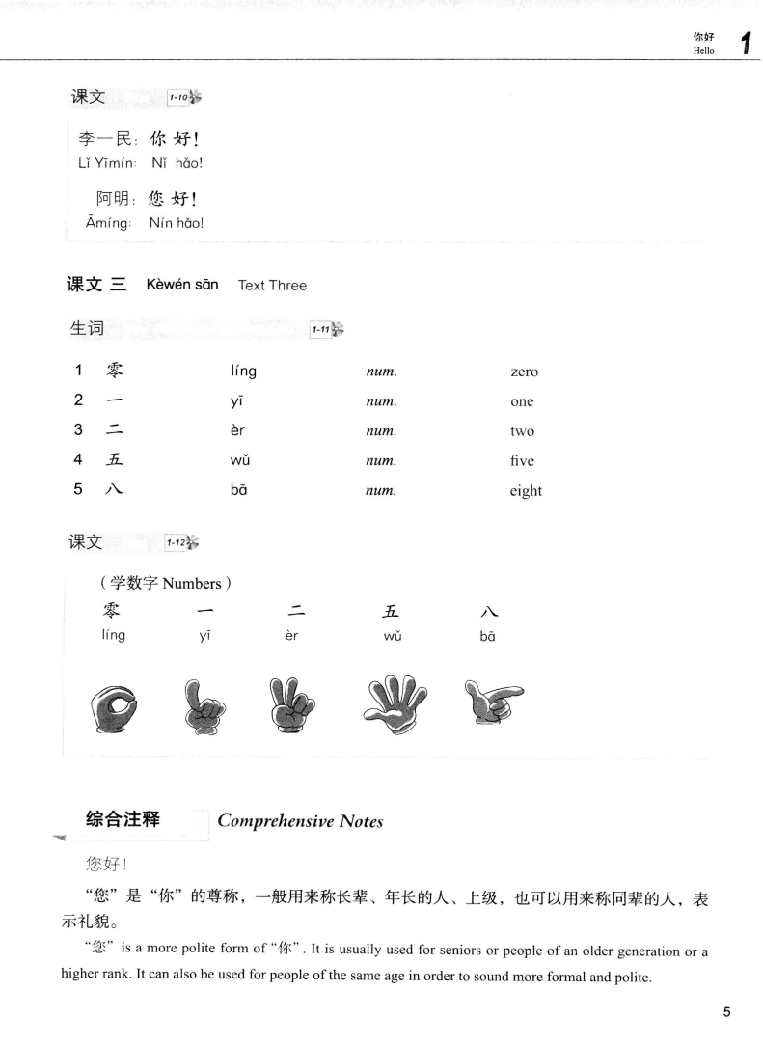
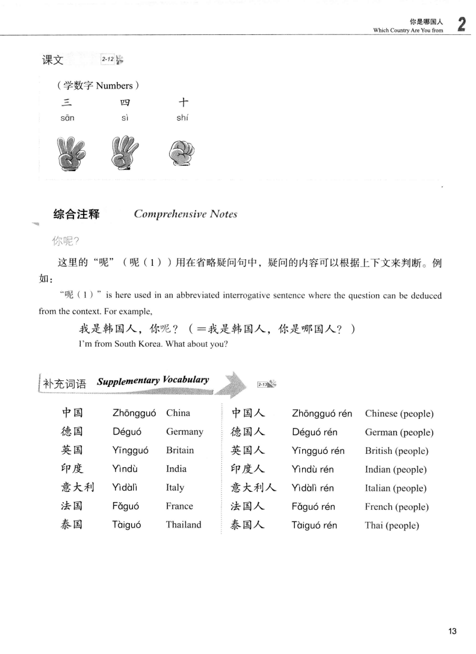

Slide 4
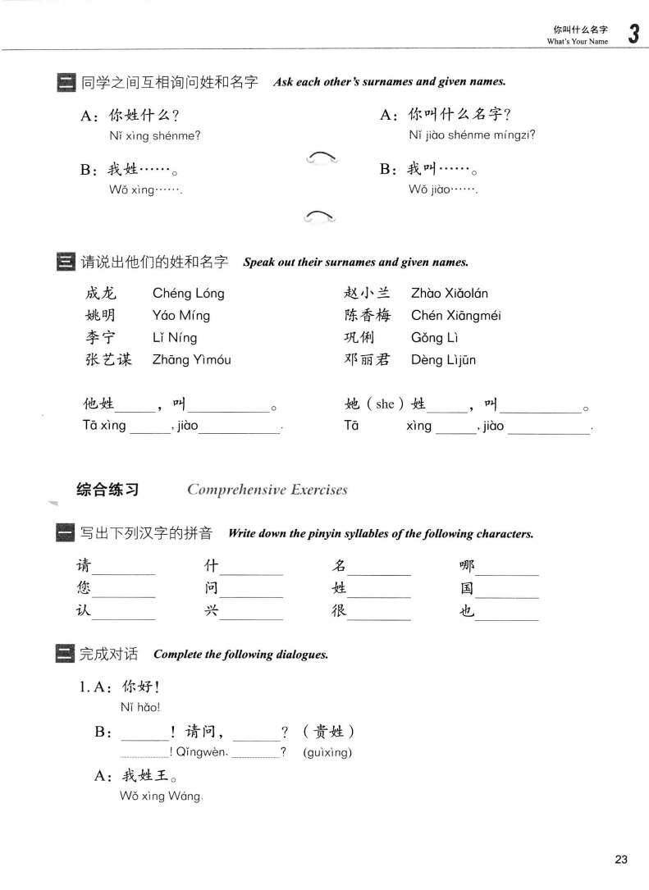

Slide 5
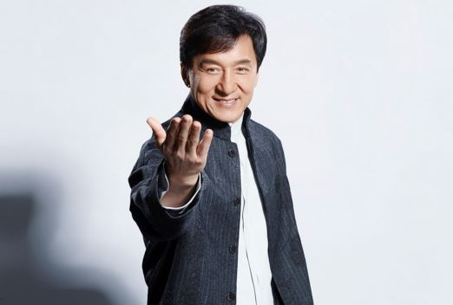
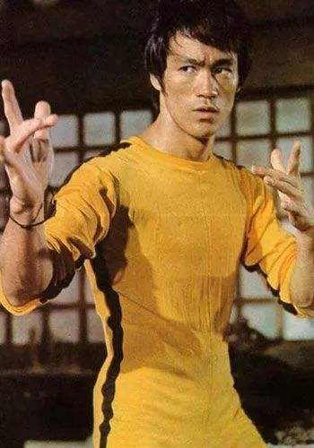
成(chéng)龙(lóng)
他姓 ,叫 。
李小龙lǐ xiǎo lóng

Slide 6
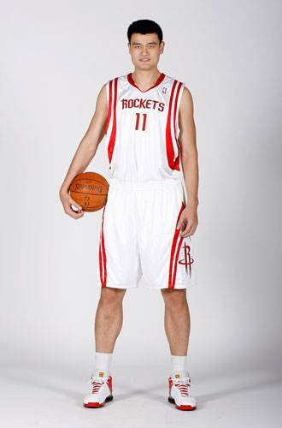
姚(yáo)明(míng)
姚（yáo）
他姓 ,叫 。
姚明（yáo mínɡ ）

Slide 7
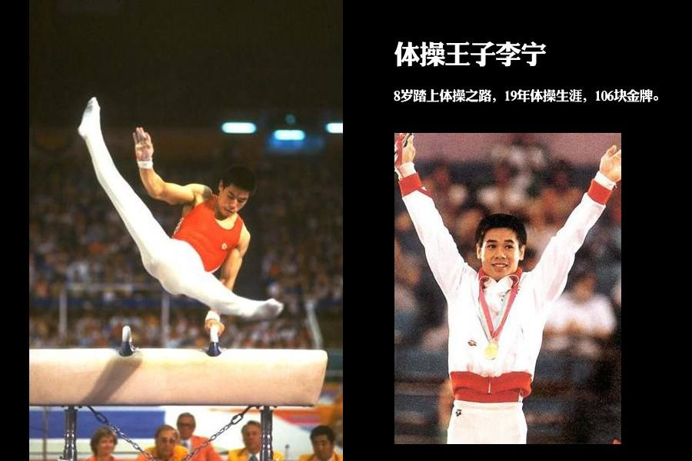
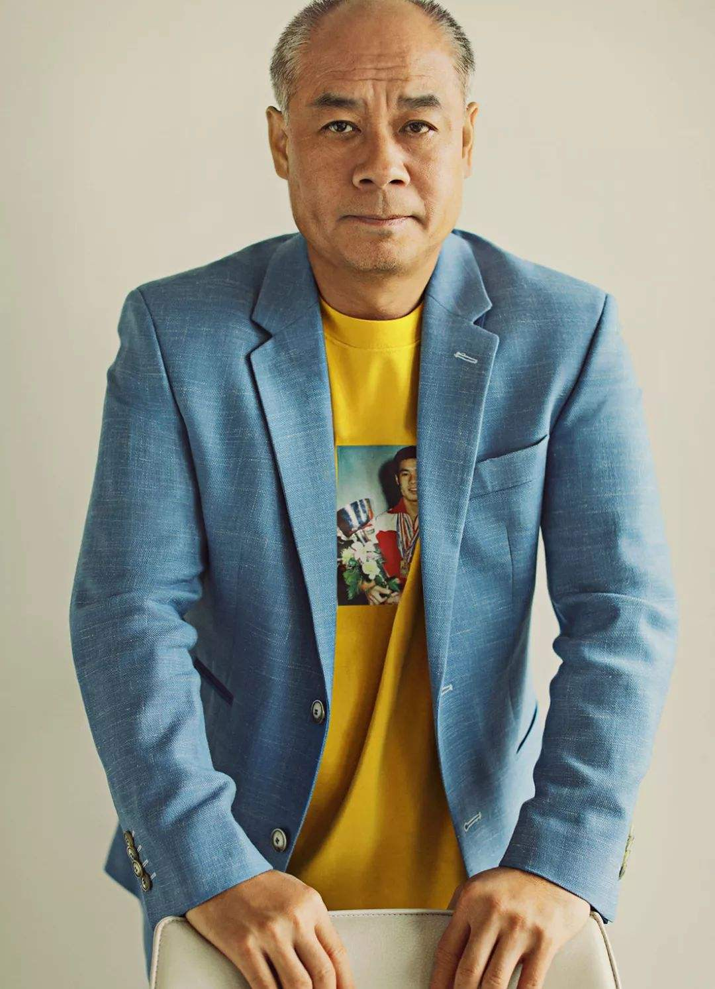
李(lǐ)宁(níng)
gymnast
他姓 ,叫 。

Slide 8

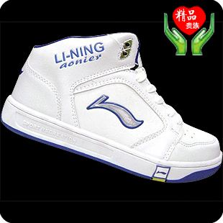
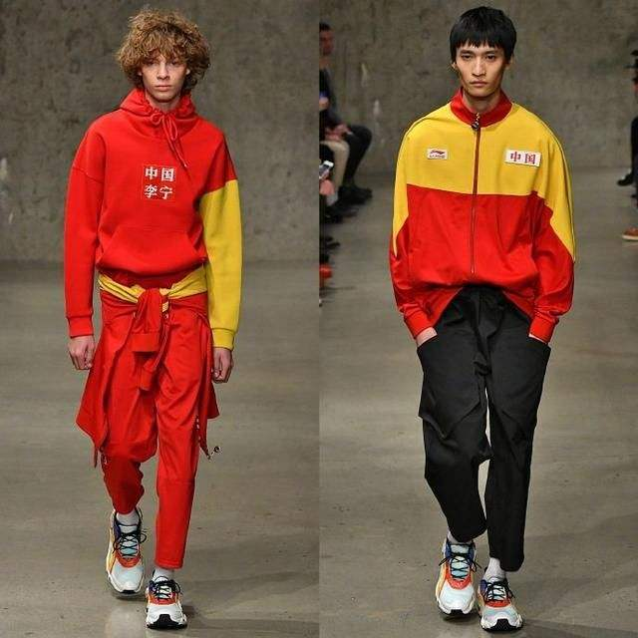

Slide 9

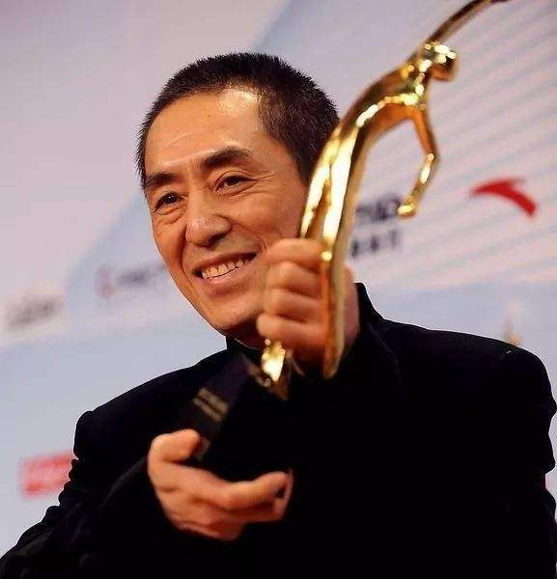
张(zhāng)艺谋(yìmóu)
巩(gǒng)俐(lì)
他/她姓 ,叫 。

Slide 10
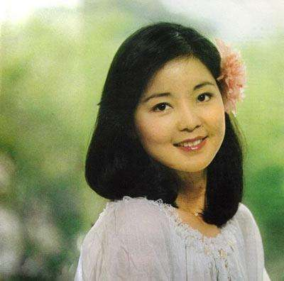
邓(dèng)丽君(lìjūn)
她姓 ,叫 。

Slide 13
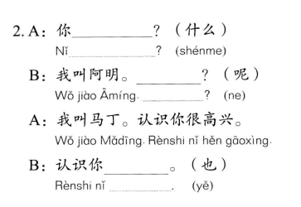

Slide 14
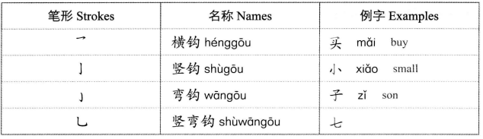
Basic strokes

Slide 15
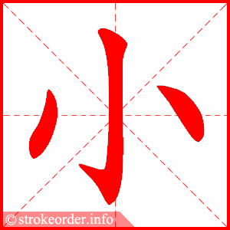
stroke order
1. 先中间后两边
first middle,then two sides
xiǎo, small

Slide 16

stroke order
2. 从外到内
from outside to inside
yuè , moon,month

Slide 17
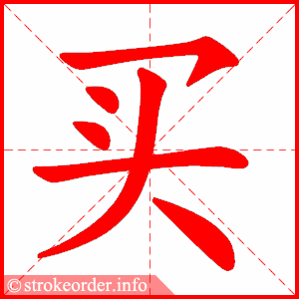
写汉字Chracter Writing
mǎi,buy

Slide 18
xiǎo, small

Slide 19
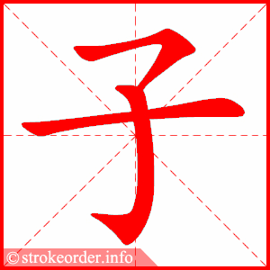
zǐ,son

Slide 20
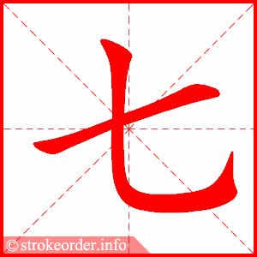

Slide 21
yuè , moon,month

Slide 22
